Slide 1
সবাইকে স্বাগতম

Slide 2
নামঃ গোলাম কিবরিয়া
পদবীঃ প্রভাষক
বিষয়ঃ রসায়ন
করিমজান মহিলা কামিল – এম,এ মাদ্রাসা
চরফ্যাশন, ভোলা
ইমেইলঃ kibria80@gmail.com

Slide 3
বিষয় পরিচিতি
বিষয়: রসায়ন
পত্র: প্রথম
অধ্যায় : প্রথম
তারিখ : ২৪ / ১০ / ২০২০ খ্রি:
আলোচ্য বিষয়ঃ ল্যাবরেটরির যন্ত্রপাতি ও নিরাপদ ব্যাবহার ।

Slide 4
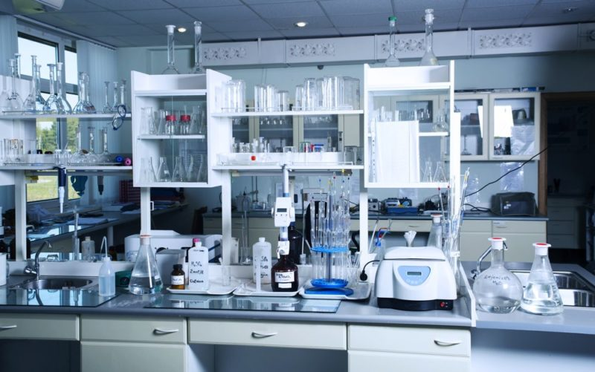
ছবিতে কি দেখতে পারছি?
রসায়ন ল্যাবরেটরি

Slide 5
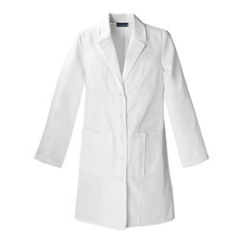
নিচের ছবিগুলো লক্ষ্য করি ও কি করা হয় তা বলার চেষ্টা করি
ল্যবরেটরিতে ব্যবহৃত পরিধেয় সমূহ

Slide 6
ল্যাবরেটরীতে ব্যবহৃত যন্ত্রপাতি সমূহ

Slide 7
আজকের পাঠ
ল্যাবরেটরীর যন্ত্রপাতি ও ব্যবহার বিধি

Slide 8
আমরা কি শিখব
ল্যাবরেটরি কিভাবে ব্যবহার করতে হয়;
পোষাক, নিরাপদ গ্লাস, মাস্ক ও হ্যান্ড গ্লাভস এর ব্যবহার;
গ্লাস সামগ্রী ব্যবহারের নিরাপদ কৌশল।

Slide 9
ল্যবরেটরি ব্যবহারের ক্ষেত্রে শিক্ষার্থীদের যে দিকগুলো খেয়াল রাখতে হবে।
কোন কিছু খুললে তা সময়মত বন্ধ করতে হবে।
কিছু ভাঙ্গলে তা নিরাপদ জায়গায় সরিয়ে রাখতে হবে।
ব্যবহারের পর সব জিনিস নির্দিষ্ট স্থানে রাখতে হবে।
অন্য কারো কিছু ব্যবহারের প্রয়োজন হলে প্রথমে তার কাছে অনুমতি নিতে হবে।
কারো কাছ থেকে কিছু ধার নিলে তা যথা সময়ে ফেরত দিতে হবে।
যে কোন কাজ সর্তকতা, সুশৃংখল ও ধীরে-সুস্থে করতে হবে।
কাজের জায়গা সব সময় পরিস্কার পরিচ্ছন্ন রাখতে হবে।
কাজ শেষে সব গুছিয়ে হাত ধুয়ে স্থান ত্যাগ করতে হবে।

Slide 10
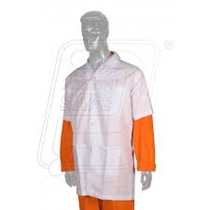
ল্যাবরেটরিতে ব্যবহার্য পোশাক
 পোশাক সুতির হতে হবে।
শরীরের অধিকাংশ স্থান পোশাক দ্বারা আবৃত রাখতে হবে।
সিনথেটিক পোশাক পরা যাবে না।
অলংকার পরিধান করা যাবে না।
অনুমোদিত সুতির এপ্রন পরিধান করেই ল্যাবরেটরিতে প্রবেশ করতে হবে।

Slide 11
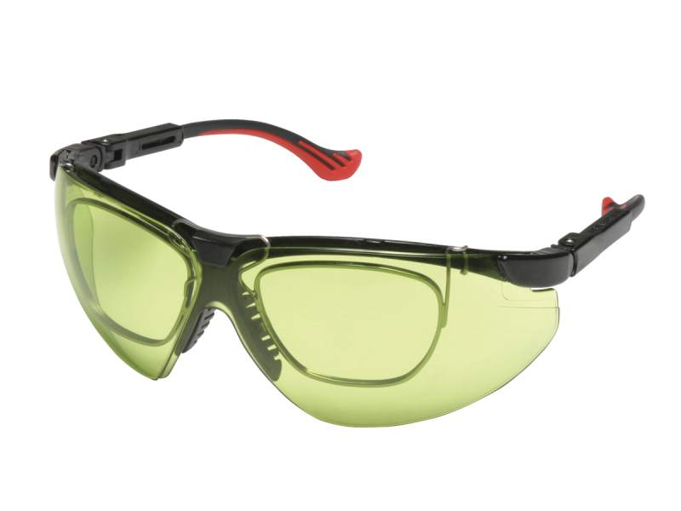
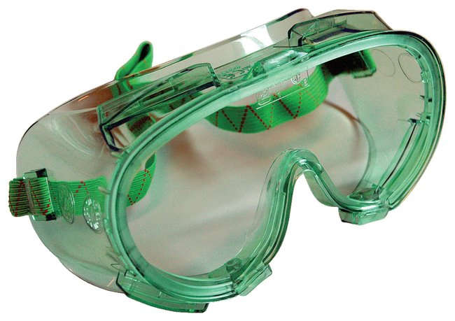
ল্যাবরেটরিতে চশমার ব্যবহার
ল্যবরেটরির জন্য দু’প্রকার চশমা পাওয়া যায়-
নিরাপদ চশমা (শুধুমাত্র চোখকে রক্ষা করে)
রাসায়নিক স্প্লাস গগলস (চোখ ও মুখকে রক্ষা করে)
এসকল চশমা-
 ক্ষতিকারক গ্যাস থেকে চোখকে রক্ষা করে।
 তরল পদার্থের Bumping থেকে চোখতে রক্ষা করে।

Slide 12
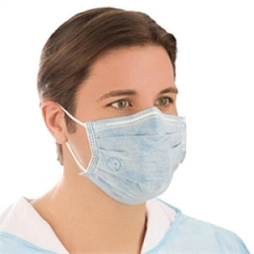
ছবিতে ব্যবহৃত মাস্ক ল্যাবরেটরিতে কেন প্রয়োজন ?
ক্ষতিকর গ্যাস যেমন – CO, HCN, Cl_{2,} H₂S থেকে রক্ষা করার জন্য মাস্ক ব্যবহার করা হয়।
মাস্ক মুখ ও নাককে ক্ষতিকর রাসায়নিক পদার্থ থেকে রক্ষা করে।
ল্যাবের মাস্ক প্রস্তুতিতে চারকোল, জিওলাইট ব্যবহার করা হয়।

Slide 22
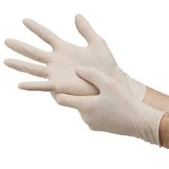
ছবিতে প্রদর্শিত পরিধেয়র নাম কি এবং কেন ব্যবহার করা হয়?
ক্ষতিকর ও ক্ষয়কারক পদার্থের হাত থেকে রক্ষার জন্য হ্যান্ড গ্লাভস ব্যবহার করা হয়।
ল্যবরেটরিতে Disposable নাইট্রাইল হ্যান্ড গ্লাভস ব্যবহার করতে হবে।
আর্সেনিক, সিলভার, লেড, মারকারী, সায়ানাইড লবন গ্লাভস ছাড়া হাত দ্বারা ধরা যাবে না।
জিটেক্স গ্লাভস দ্বারা ছোটখাটো জলন্ত বস্তু নিয়ে কাজ করা যায়।

Slide 23
একক কাজ
ল্যাবরেটরিতে কোন কাজগুলো করা উচিৎ নয় বলে তুমি মনে কর তা ব্যাখ্যা কর।
এপ্রোন না পরলে কি ক্ষতি হতে পারে?

Slide 24
গ্লাস সামগ্রী ব্যবহারের নিরাপদ কৌশল
গ্লাস টিউব কাটার নিয়ম :
 প্রথমে হ্যান্ড গ্লাভস পরতে হবে।
 গ্লাস টিউবকে কোন সমতল জায়গায় রাখতে হবে।
 রেত দিয়ে যেখান থেকে কাটতে হবে সে জায়গায় দাগ দিতে হবে।
 দাগের বিপরীত পাশে চাপ দিয়ে ভাঙ্গতে হবে।
 গ্লাস টিউবের ভাঙ্গা প্রান্ত বুনসেন বার্ণারে উত্তপ্ত করে মসৃণ করতে হবে। একে ফায়ার পলিশিং বলে।

Slide 25
বাড়ীর কাজ
# ল্যাবরেটরিতে সিনথেটিক কাপড় এবং অলংকার পরিধান করা উচিত নয় কেন?
# ল্যাবরেটরিতে গগলস কেন পড়া উচিত?
# গ্লাস সামগ্রীতে সংরক্ষিত বিভিন্ন রিয়েজেন্ট বিভিন্ন পরীক্ষা-নিরীক্ষায় ব্যবহারে কি কি কৌশল অবলম্বন করা উচিত বলে তুমি মনে করো?

Slide 26
মূল্যায়ন
ল্যাবরেটরিতে কোন কোন জিনিষ খেয়াল রাখতে হবে?
মাক্স না পড়লে কি ক্ষতি হতে পারে?
সেফটি গ্লাস কেন পরিধান করা উচিত?

Slide 27
সবাইকে ধন্যবাদ

